Slide 1

图像分割算法分享(一)
第一回合——追求精度！
致力于人工智能基础研究与应用开发
分享人： 卜祥技

Slide 2
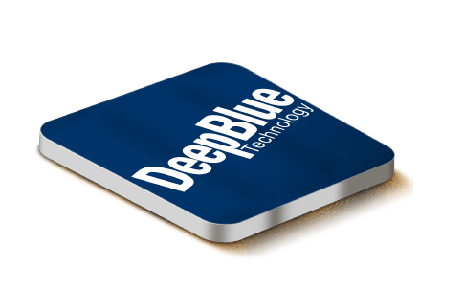
CONTENTS
1
概述
2
金字塔系列
3
Attention系列
4
实例分割

Slide 3
PART 01
概述

Slide 4
01
介绍
金字塔系列
利用空间金字塔，从多尺度的特征图提取image-level的特征，通过glabal pooling等方式特征融合
这方面最典型的代表是：PSPNet和deeplab系列为代表
Attention系列
利用attention注意力机制获取pixel-wise的上下文信息
Attention用于图像分割的思想起源于Non-Local Neural Network，之后发展出很多其他算法，例如：
另外：在目标检测方面：SSD、FPN等框架也利用了这一思想
OCNet
DANet
CCNet
PSAnet
注：这里主要介绍目前效果较好的、被广泛认可的或者对算法发展起到关键作用的算法

Slide 5
PART 02
金字塔系列

Slide 6
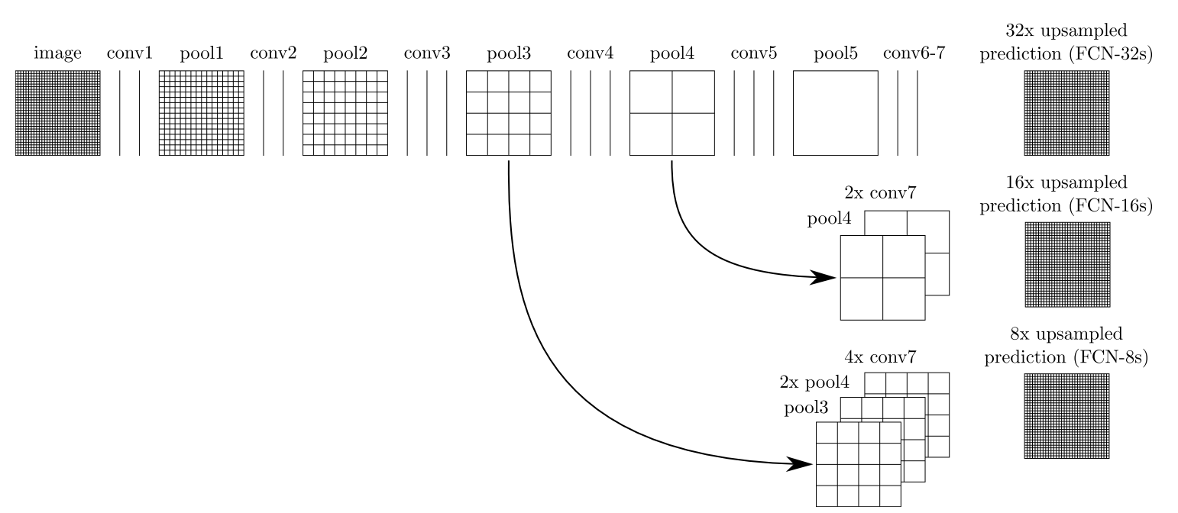
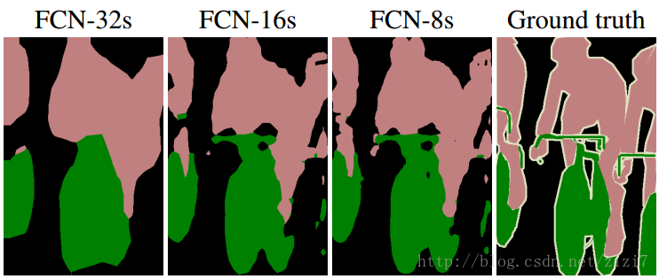
01
起源-FCN
获取1/8，1/16，1/32的特征图
用反卷积上采样到原图大小—-热力图
左侧是分别预测的结果
缺点：边界不够精细
概念：浅层特征图有更多位置信息
深层特征图有更好语义特征
分类和定位相互制约
FCN: Fully Convolutional Networks for Semantic Segmentation

Slide 7
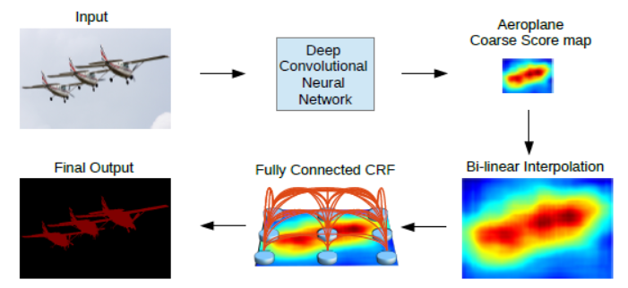
02
改进-Deeplab1
FCN为了让输出尺寸不太小，进行100 padding，带来很多噪声，无法进行fine-tune
Deeplab: 将pooling的stride变成1，使用Atrous Convolution提高感受野
用全连接条件随机场进行后处理
CRF在决定一个位置的像素label时，会考虑周围邻居的像素值label，这样能抹除交接处的噪音，分割的更清晰。
fully connected CRF，即每个点与其他所有点相连，这样考虑的就是全局的信息了
作者尝试了short-range, long-range和multi-scale prediction方法，最后都没有fully connected方法有效
Deeplab1: Semantic image segmentation with deep convolutional nets and fully connected CRFs

Slide 8
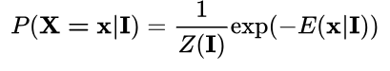
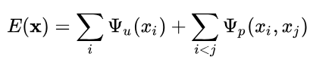
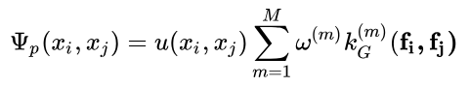
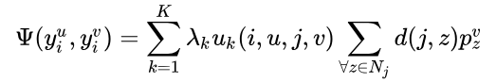
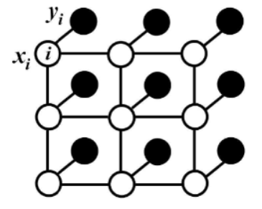
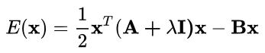
02
补充-CRF
1.全连接条件随机场 DenseCRF：
像素作为节点，像素之间的关系作为边，构成条件随机场。
条件随机场的分布函数：
其中标签x的能量为：
一元势函数表示像素i分成标签Xi的能量，二元势函数是像素i,j同时分成Xi,Xj的能量。
二元势函数描述像素之间的关系，鼓励相似像素点分配相同的标签，相差较大的分配不同标签，因此能使图片尽可能的在图片边缘进行分割。
2.马尔可夫随机场 MRF：
定义与CRF类似，只对二元项进行了修改：
lambda项是对一些情况的惩罚
3.高斯条件随机场 G-CRF：
用CNN来学习一元和二元势函数，能量函数变成：
提示：梯度下降求最优解

Slide 9
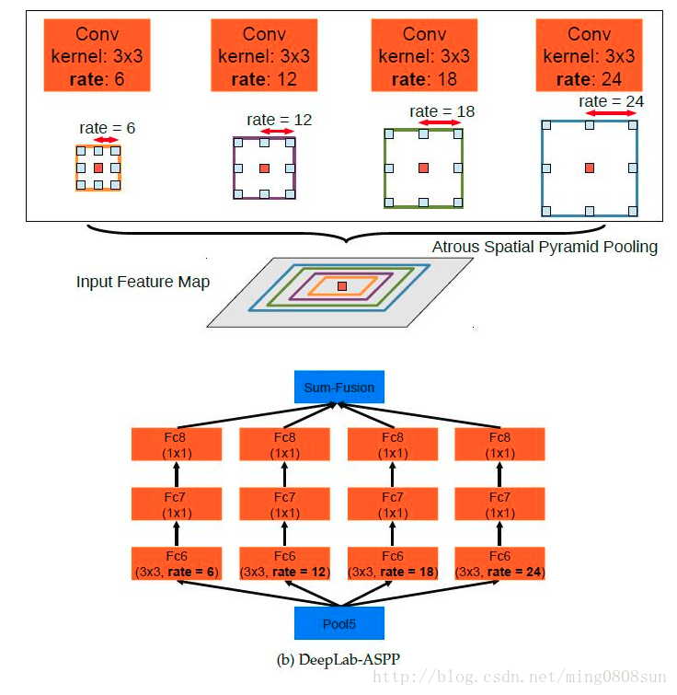
03
发展-Deeplab2
使用multi_scale的空洞卷积，获得多尺度的感受野，使效果提升很明显
所有的卷积都是用的3x3kernel，rate={6, 12, 18, 24}
各空洞卷积的结果做像素加融合到一起
Deeplab2: Semantic Image Segmentation with Deep Convolutional Nets, Atrous Convolution, and Fully Connected CRFs

Slide 10
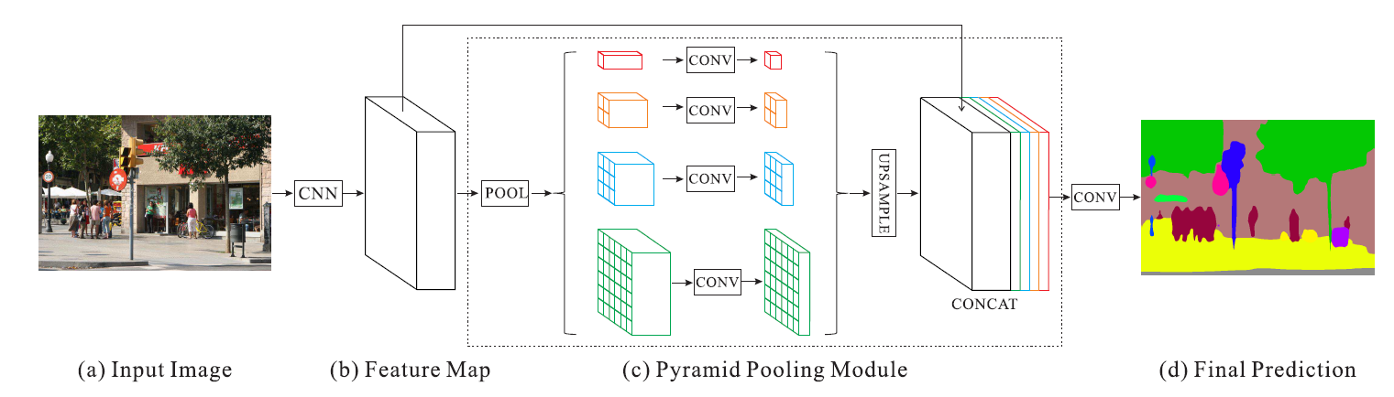
04
发展-PSPNet
PSPNet: Pyramid Scene Parsing Network
FCN不能有效的处理场景之间的关系和全局信息，例如不能很好的获取场景中的匹配信息；识别范围有限，对很大或很小的物体识别不好
金字塔池化模块：使用不同大小的pooling (例如:1x1, 2x2, 3x3, 6x6) 获取不同层次的特征，每一层可以获得不同大小的context信息；将局部与全局信息进行融合。Backbone使用带孔的ResNet。

Slide 11
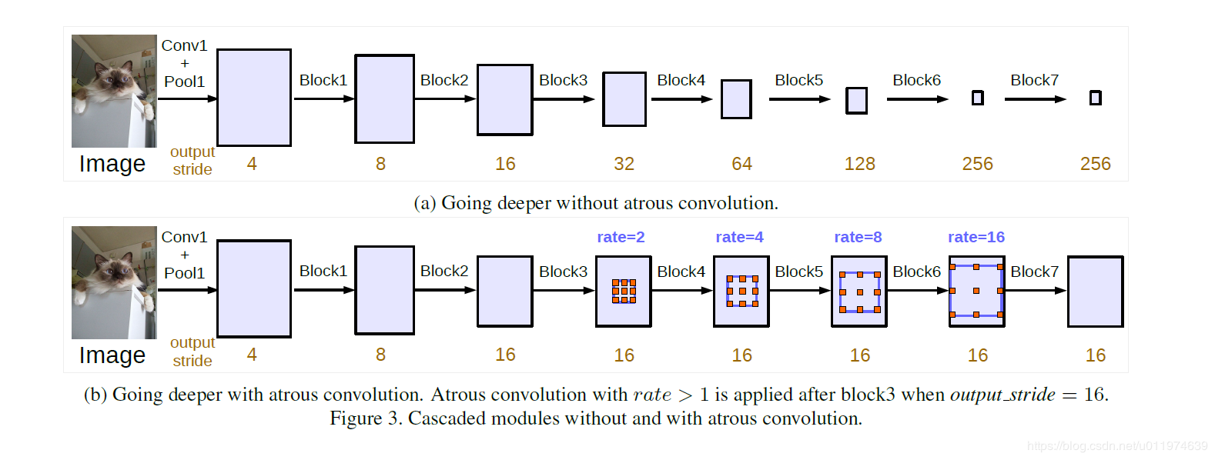
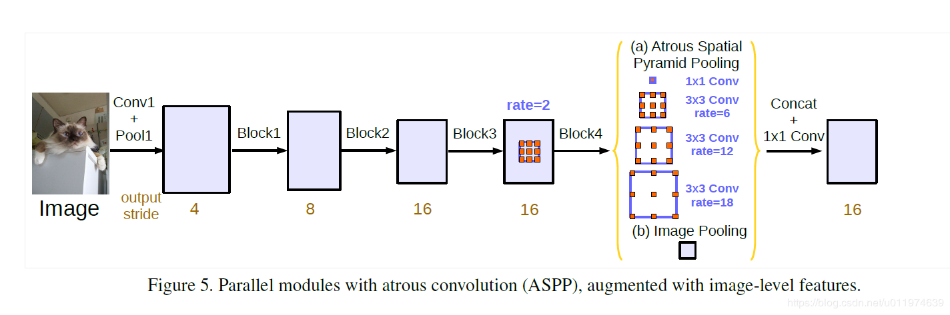
05
发展-Deeplab3
Deeplab3: Rethinking Atrous Convolution for Semantic Image Segmentation
探讨了空洞卷积在级联模块上的使用：很深的网络、维持原尺寸
改进ASPP:
Deeplab2中所有的卷积都是用的3x3kernel，但随着扩张的rate增大，效果在变差，当rate与特征图大小相同是，卷积退化为1x1卷积
采用1x1，rate={6, 12, 18}和GAP，来获取多尺度信息
最后concate+1x1conv融合信息

Slide 12
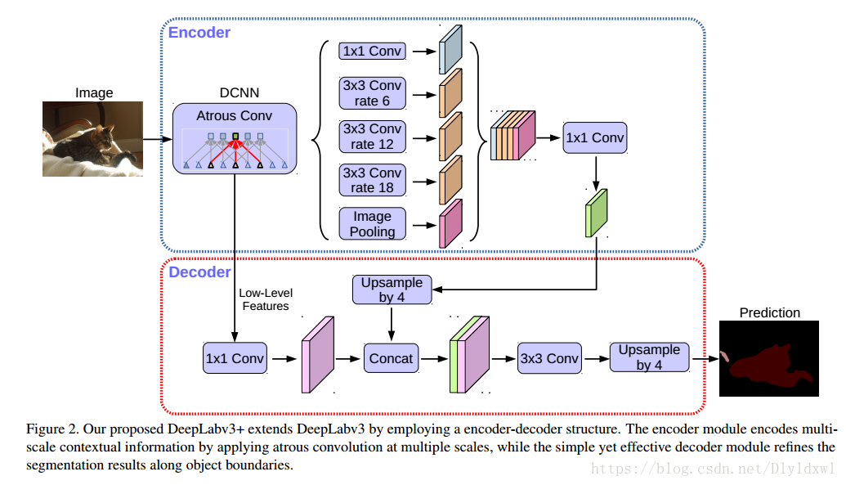
06
发展-Deeplab3+
改进decoder模块
采用修改的Xception做backbone
Deeplab3+: Encoder-Decoder with Atrous Separable Convolution for Semantic Image Segmentation

Slide 13
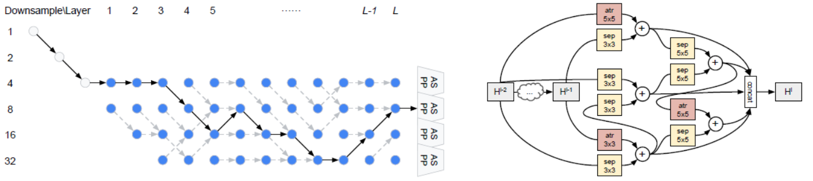
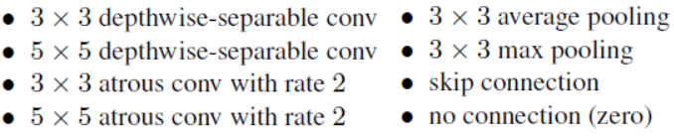
07
AutoML在分割领域初探
Auto-Deeplab
每个节点有8个选择：
搜索最优路径：图中黑色曲线
Auto-Deeplab: Hierarchical Neural Architecture Search for Semantic Image Segmentation

Slide 14
PART 03
Attention系列

Slide 15
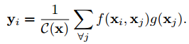
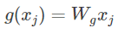
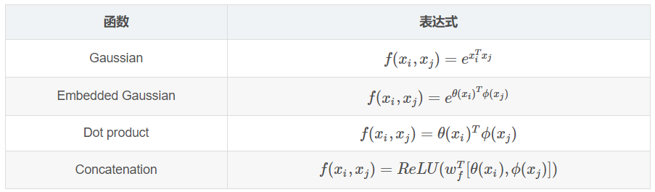
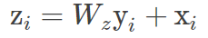
01
起源-Non-local
Non-local Neural Networks
前面的image level的方法的感受野受卷积和的大小限制，通常用更大的卷积核或者更大的空洞
来捕获较远距离像素之间的依赖关系。然而依然很难有效捕获更远位置的数据的依赖关系
启发：
非均值滤波器：根据自相关性来计算邻域像素的权重；
选择两个窗：相似窗和搜索窗，分别用来确定像素的相似性和像素的范围
应用：
Non-local的数学公式：
i代表某像素点，j 代表遍历所有可能的点，c是归一化因子(softmax或者1/N)
f 代表相似的函数， g是Xj中包含的信息
g可以直接用线性函数编码
关键是f, 论文中举例见右侧，不过论文中证明
结果对 f 的选择并不敏感
最后的结果：

Slide 16
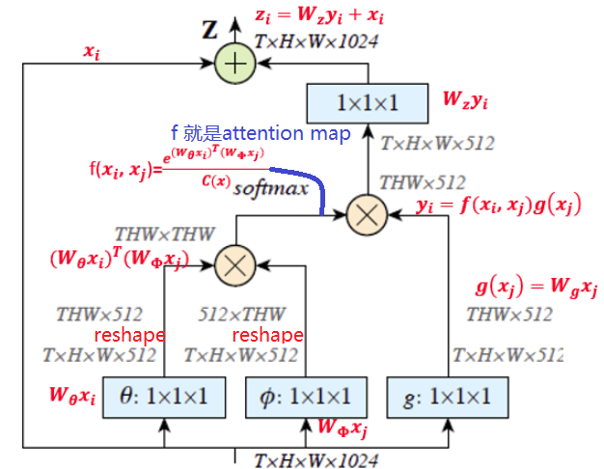
01
起源-Non-local
Non-local block可以当作组件插入到神经网络中

Slide 17
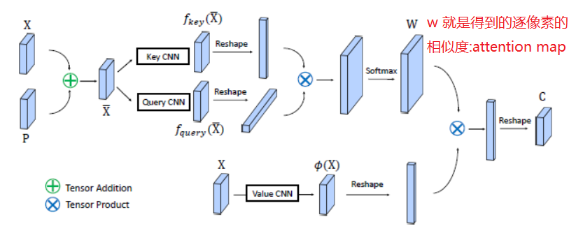
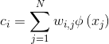
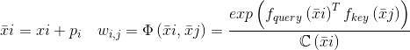
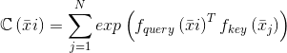
02
OCNet
Object Context模块
与Non-Local对比
OCNet: Object Context Network for Scene Parsing

Slide 18
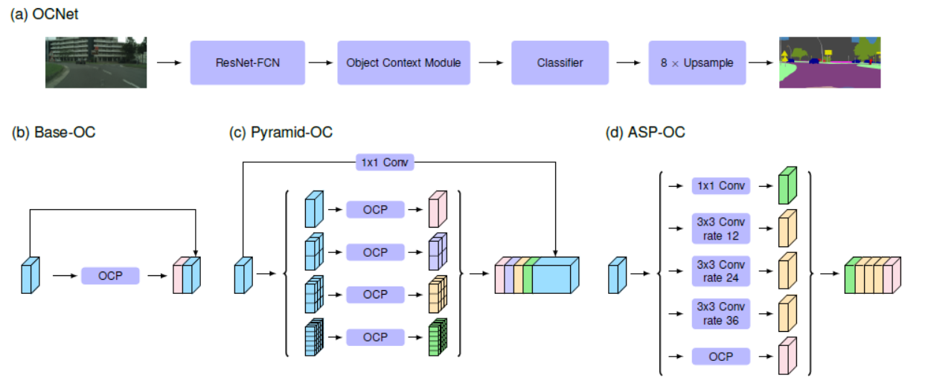
02
OCNet
OCNet: Object Context Network for Scene Parsing

Slide 19
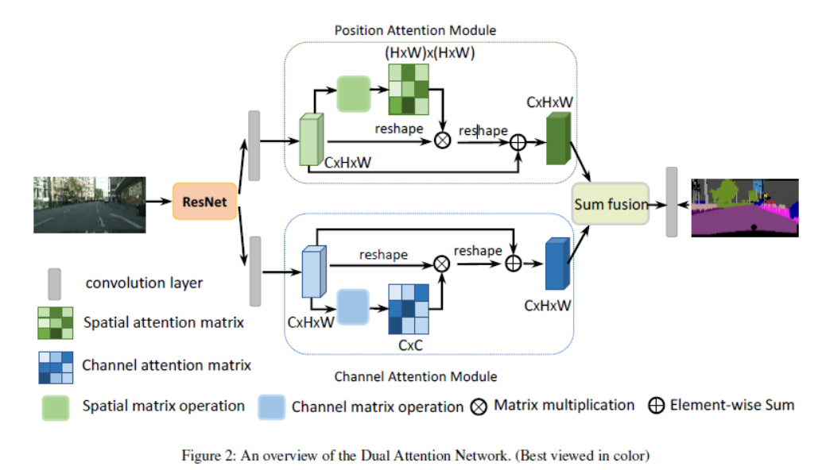
03
DANet
DANet: Dual Attention Network for Scene Segmentation

Slide 20
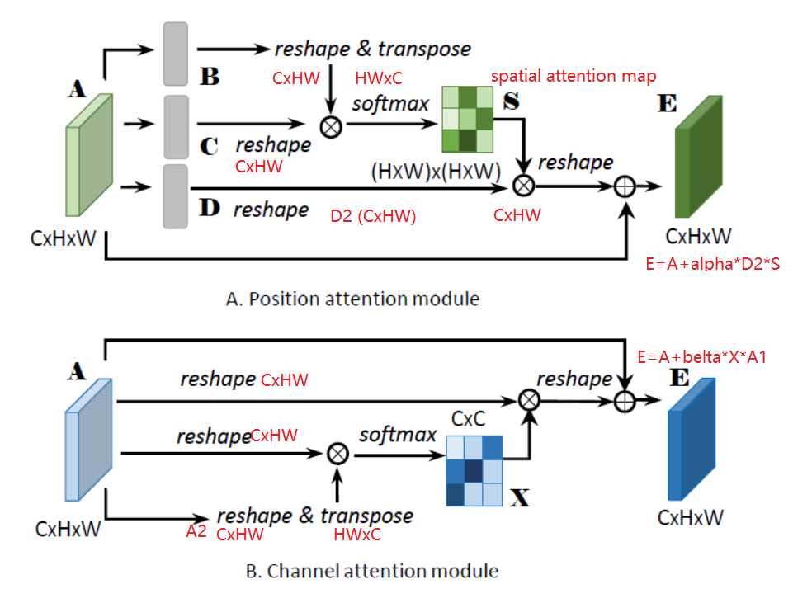
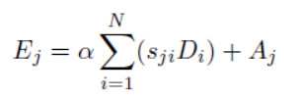
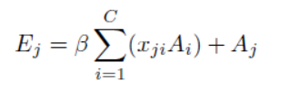
03
DANet
Position attention module
Channel attention module
DANet: Dual Attention Network for Scene Segmentation

Slide 21
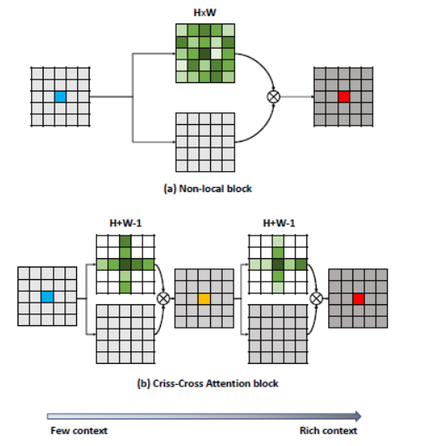
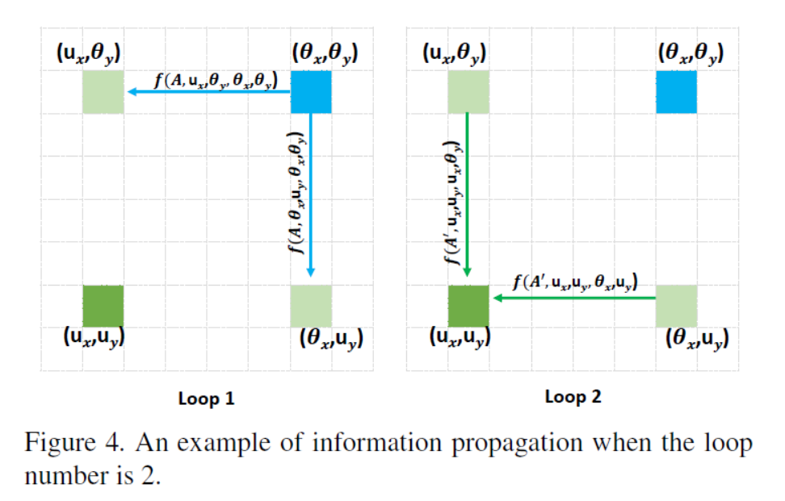
04
CCNet
Non-local:生成HxW的密集注意力图，权重数为HxW
CC: 生成十字交叉的注意力图，仅有H+W-1个权重
重复两次，最终输出的特征图中拥有所有像素的长程依赖
CCNet: Criss-Cross Attention for Semantic Segmentation

Slide 22
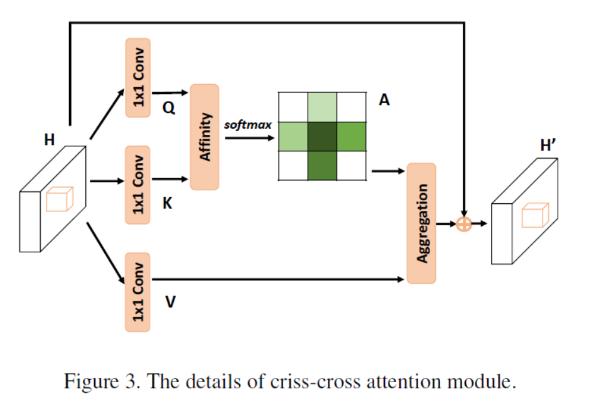
04
CCNet
与Non-Local对比
CCNet: Criss-Cross Attention for Semantic Segmentation

Slide 23
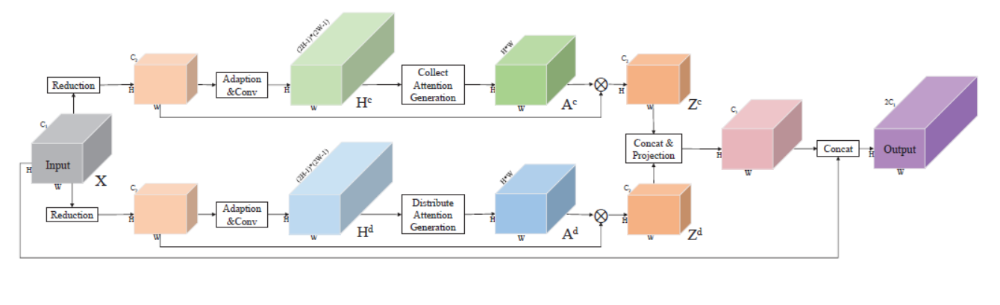
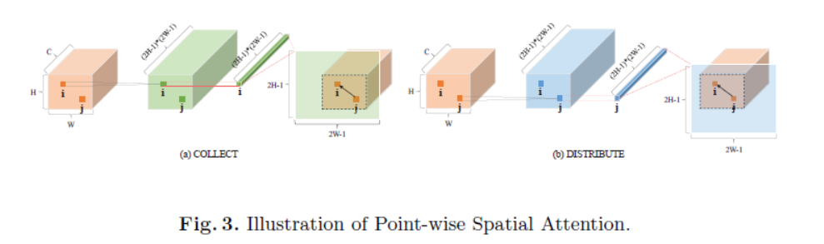
05
PSANet: Point-wise Spatial Attention Network for Scene Parsing
PSANet

Slide 24
06
小结
讨论：
这种根据上下文关系的方法到底是好是坏
坏处：导致模型很容易在切换场景后失效
好处：充分利用上下文信息，会得到较好的结果。在一些场景固定的领域，效果会很好，例如在医学领域，算法看到的图像背景都是相似的

Slide 25
PART 04
实例分割

Slide 26
01
概述
MASK RCNN
PANet
MASK^X RCNN

Slide 27
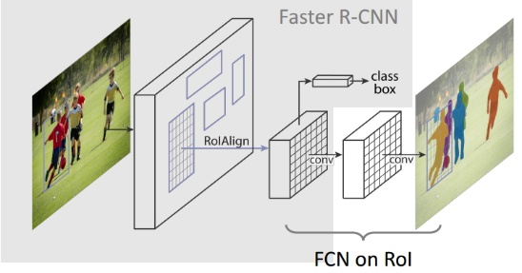
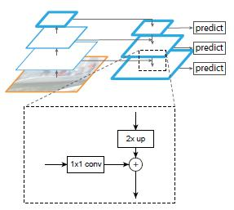
02
MASK-RCNN
增加一个mask分支，只负责语义分割，检测模块负责分类
使用FPN结构提取特征
用RoIAlign取代RoIPooing获得更精确的边框定位

Slide 28
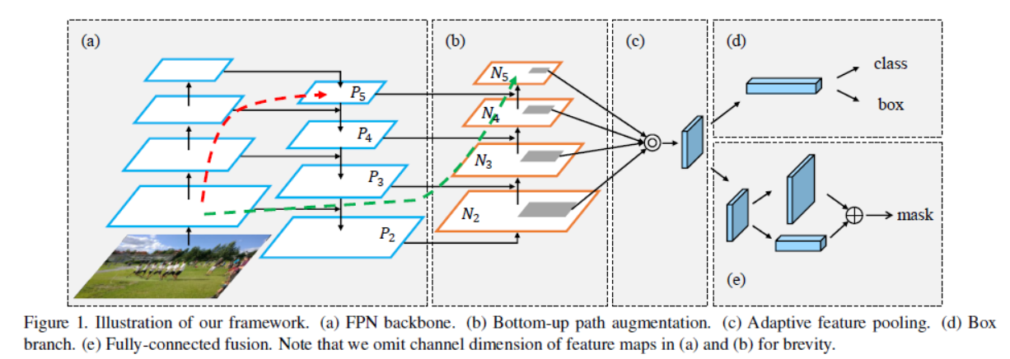
03
PANet
改进了FPN结构，可以更充分的融合特征
Adaptive feature pooling
Fully-connected fusion
PANet: Path Aggregation Network for Instance Segmentation

Slide 29
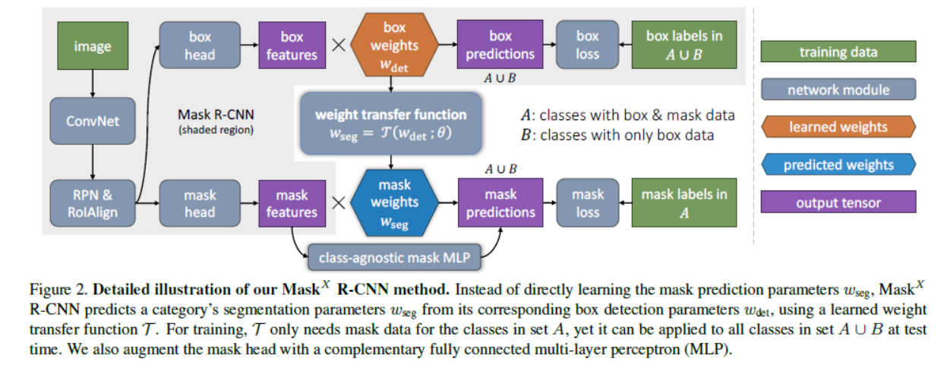
04
MASK^X RCNN
利用偏监督学习来训练实例分割模型：一个类中，只有一部分子集有实例掩码，剩余只有边界框，利用这种数据训练的MASK^X RCNN可以对类别中所有子类的进行实例分割。
使用一个权重传递函数，根据某一类别的边界框参数预测它的掩码参数
MASK^X RCNN: Learning to Segment Every Thing

Slide 30
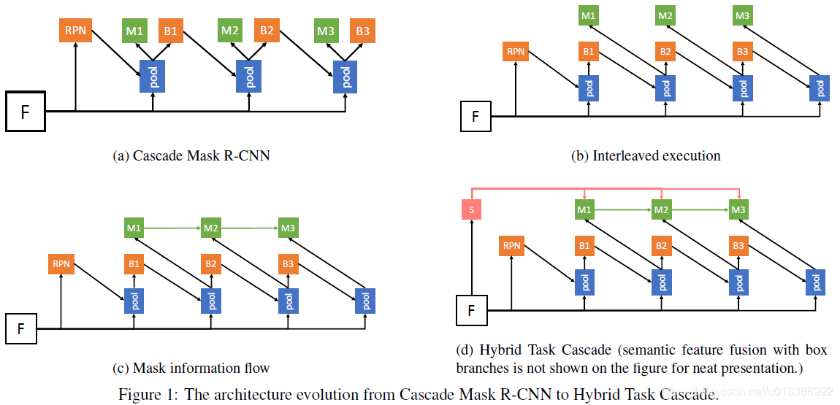
05
HTC
借鉴Cascade R-CNN的思想，但做了进一步改进
虽然精度提升，但是速度越来越慢！
Hybrid task Cascade

Slide 31
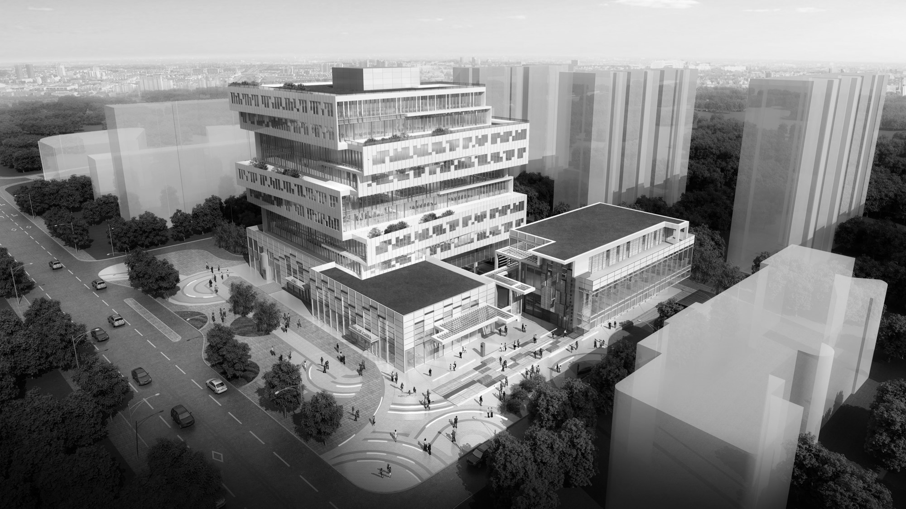
THANKS
找方案到深兰

